Slide 1

Teoria dos Grafos
Trabalho 2 - 2019.2
Ana Paula Falcão
Andrew Cruz

Slide 2

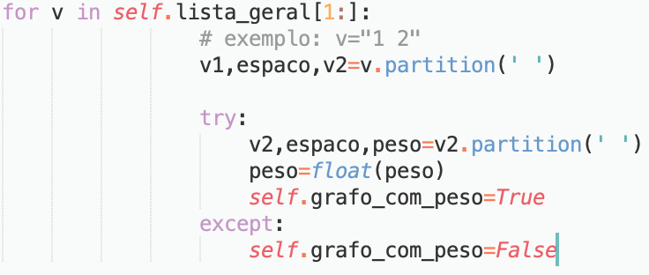

Decisões de projeto -
Peso
Notes:
def criar_grafos(self,formato):
# criando grafo no formato lista de adjacências

Slide 3
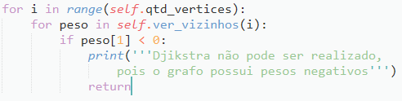

Decisões de projeto - Dijkstra
Checar se tem peso negativo:
elementos do heap tem formato [peso,vertice]
Notes:
Isso é dikjstra - Inicializamos todos os pesos como infinito e depois atribuimos zero para o peso do vértice inicial

Slide 4
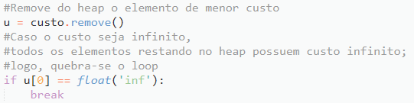
Decisões de projeto -
MST
Prim
Elementos do heap tem formato [custo,vertice]

Slide 5

Decisões de projeto
Excentricidade

Slide 6
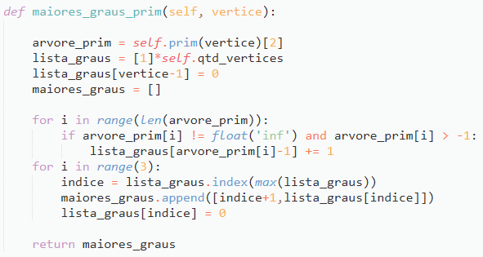
Decisões de projeto
Maiores graus

Slide 7
Resultados com Grafos Sintéticos
 | e_10 | T(exc) | Peso MST | T(MST)
Grafo 1 | 44.0 | 0.038036 seg | 3,856 | 0.037574 seg
Grafo 2 | 54.0 | 0.962927 seg | 31,663 | 0.784466 seg
Grafo 3 | 58.0 | 79.744283 seg | 312,289 | 12.220155 seg
Grafo 4 | 1650 | 99.025101 seg | 7,668,215 | 43.785371 seg
Grafo 5
e_10 = excentricidade do vértice 10
T(exc) = tempo médio para calcular excentricidade (média de 100 execuções)
Peso MST = peso da MST
T(MST) = tempo para calcular a MST (média de 100 execuções)
Tempos de execução não consideram tempo para carregar grafo em memória
Notes:
Grafo 5 dava memory Error, vimos que o problema era no Dikjstra. Pensamos em dois motivos para isso estar acontecendo: 1 seria a memoria do computador mesmo, e ai botamos pra rodar num pc de 32GB e deu o mesmo problema. Vimos depois que poderia então ser a quantidade de memoria virtual disponivel. Mas aumentamos e continuou o mesmo erro. Acredito então que seja derivado da nossa opcao de utilizar o Set, em vez da lista. O Set possui a funcionalidade de verificar se um elemento esta contido nele de modo bem mais rapido que a lista. O que ganhamos em tempo, perdemos em memoria. Então, por exemplo, uma lista com 1000 itens, consome 9 mil bytes, já o set com os mesmos 1000itens, consome quase 33 mil bytes.

Slide 8

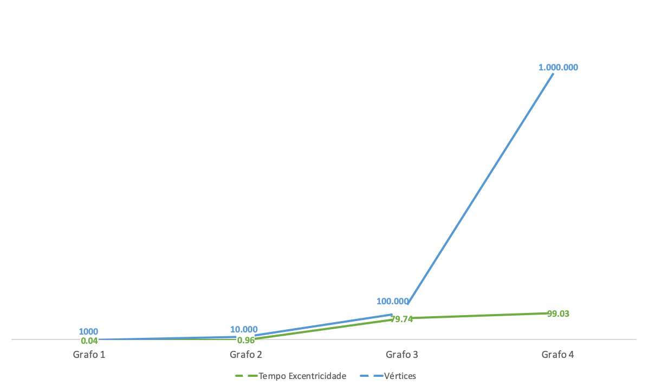
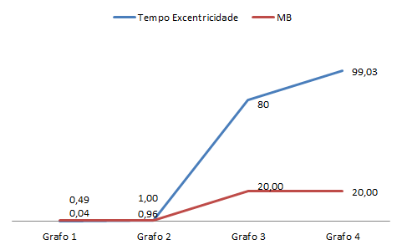
2 - Análise de resultados
*Tempo medido em segundos
Notes:
grafo 1.000.000 e outro 100.000

Slide 9
Resultados com Rede de Colaboração
Distâncias a partir de Dijkstra
 | Turing | Kruskal | Kleinberg | Tardos | Daniel
Dijkstra | Infinito | 3.48036 | 2.70699361 | 2.75351417 | 2.942830
Caminho mínimo de Dijkstra até Daniel
'Edsger W. Dijkstra', 'John R. Rice', 'Dan C. Marinescu', 'Chuang Lin', 'Bo Li', 'Y. Thomas Hou', 'Zhi-Li Zhang', 'Donald F. Towsley', 'Daniel R. Figueiredo'
Três maiores graus da MST
['Wei Li', 171], ['Wei Wang', 146], ['Wei Zhang', 143]]
Vizinhos de Dijkstra na MST
['Carel S. Scholten']
Vizinhos de Figueiredo na MST
['Alexandre A. Santos', 'André C. Pinho']

Slide 10
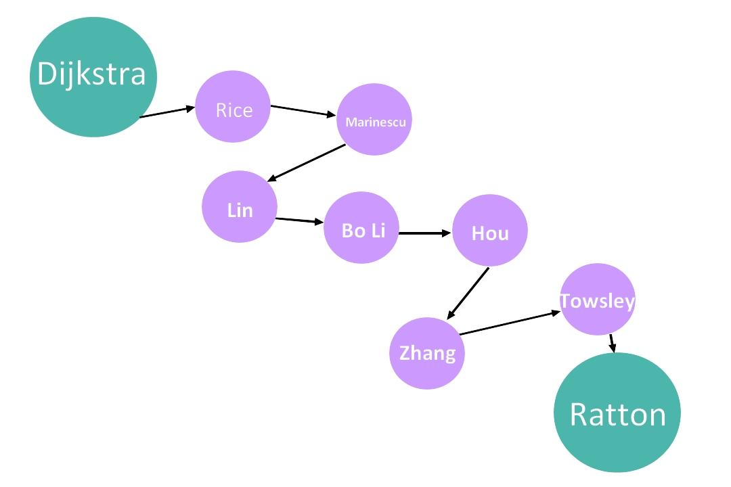

Slide 11


Obrigada!!

